Slide 1








Slide 2


Slide 3


Bạn có thích đi chơi công viên không?

Slide 4
Hôm nay, mình cùng gia đình đi chơi công viên. Các bạn hãy theo chân mình để xem có gì thú vị nhé!

Slide 5


Slide 6

1. Giá vé vào chơi một số trò chơi như sau:
Tên trò chơi | Giá vé/lượt
Phi tiêu | 15 000 đồng
Đu quay đám mây | 20 000 đồng
Câu cá | 10 000 đồng
Nhà gương | 12 000 đồng
Tàu lượn | 20 000 đồng
Em thích trò chơi nào nhất?
Nếu cả gia đình em cùng chơi trò đó thì sẽ trả hết tất cả bao nhiêu tiền?
Số tiền phải trả =
Giá vé của trò chơi $×$ Số người chơi.

Slide 7
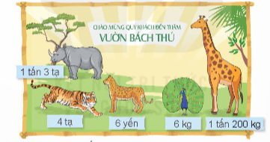
2. Đến khu vườn thú, có một số con vật với cân nặng như sau:
Em thích con vật nào nhất?
Con vật đó nặng bao nhiêu ki-lô-gam?
HƯỚNG DẪN
Chọn ra một con vật thích nhất rồi xác định cân nặng của con vật đó với đơn vị là ki-lô-gam.

Slide 8
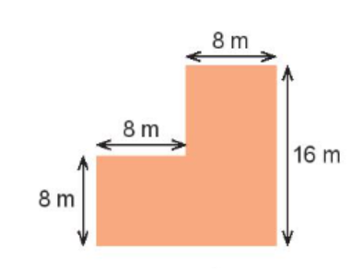

3. Đến vườn hoa, em thấy khu vườn trồng hoa hồng có kích thước như hình bên. Khu vườn trồng hoa hồng đó có diện tích là:

Slide 9

Bài này làm
như thế nào nhỉ?
Cách thực hiện
- Chia mảnh đất thành các mảnh hình vuông, hình chữ nhật.
- Tính tổng diện tích mảnh đất hình vuông và hình chữ nhật đó.

Slide 10






3. Đến vườn hoa, em thấy khu vườn trồng hoa hồng có kích thước như hình bên. Khu vườn trồng hoa hồng đó có diện tích là:
64 m²
128m²
32m²
192m²

Slide 11
3. Đến vườn hoa, em thấy khu vườn trồng hoa hồng có kích thước như hình bên. Khu vườn trồng hoa hồng đó có diện tích là:
Cách thực hiện
Diện tích khu vườn hình vuông là:
8 x 8 = 64 (m²)
Diện tích khu vườn hình chữ nhật
là 16 x 8 = 128 (m²)
Vậy diện tích khu vườn trồng hoa là
64 + 128 = 192 (m²)

Slide 12
4. Trong công viên có một cây cổ thụ được trồng vào năm 1864. Hỏi năm đó thuộc thế kỉ nào?
Năm 1864 thuộc thế kỉ XIX.

Slide 13

Lần đi công viên này mình đã học được nhiều điều thú vị.
Cảm ơn các bạn đã đồng hành cùng mình!

Slide 14


